Slide 1

Natural Language Processing Project
Recipe Search Application
TEAM 자연어버억
MEMBERS:
20163704 박주현
20164245 홍진
20140490 이동규
20176058 박시현
20142748 이강희
20140313 양인수
Notes:
本PPT模板部分元素使用了幻灯片母版制作。如果需要修改，点击-视图-幻灯片母版-修改；完成后关闭编辑母版即可。

Slide 2
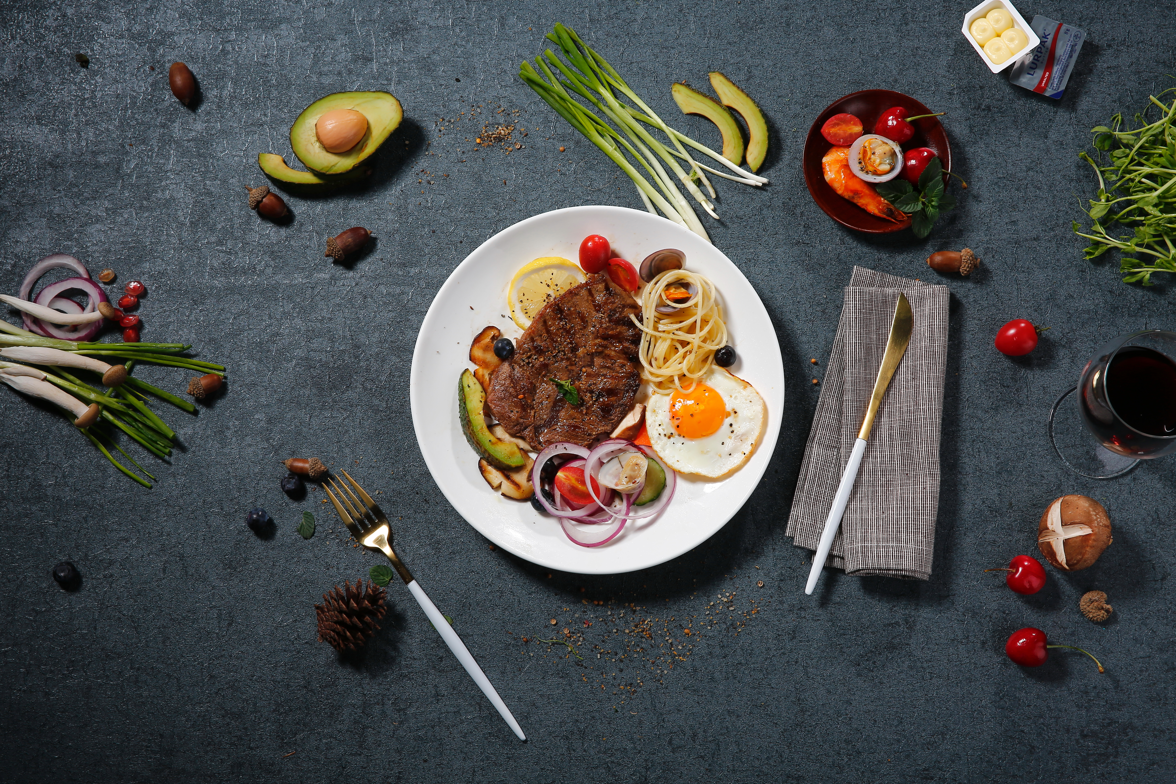
01 Introduction
CONTENTS
02 Progress
03 Schedule

Slide 3
01
Introduction
Topic Motive
Problem Deduction

Slide 4

Topic Motives
Indexed by the name of the dishes.
2. Brief descriptions of the food.
3. Mainly focuses on instructions.

Slide 5

Problem Deduction
?
Hot chicken soup with that I ate when I traveled to Korea?
Recipe books cannot understand natural language.
Without knowing the name of the dish, user needs cannot be satisfied.

Slide 6
02
Progress
Overall Design

Slide 7
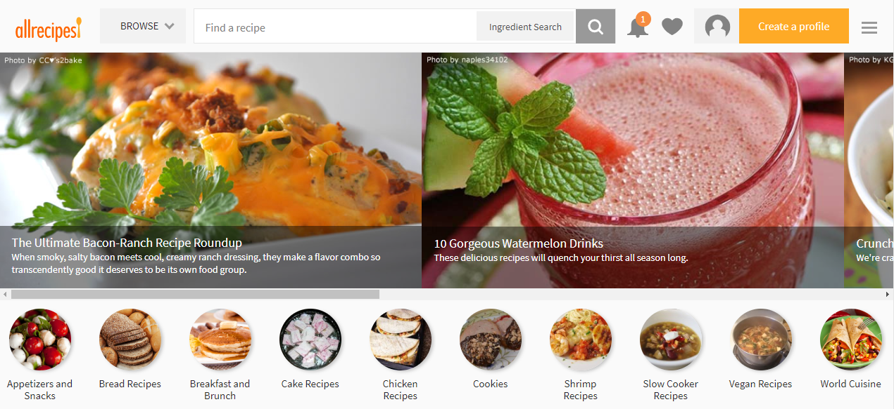
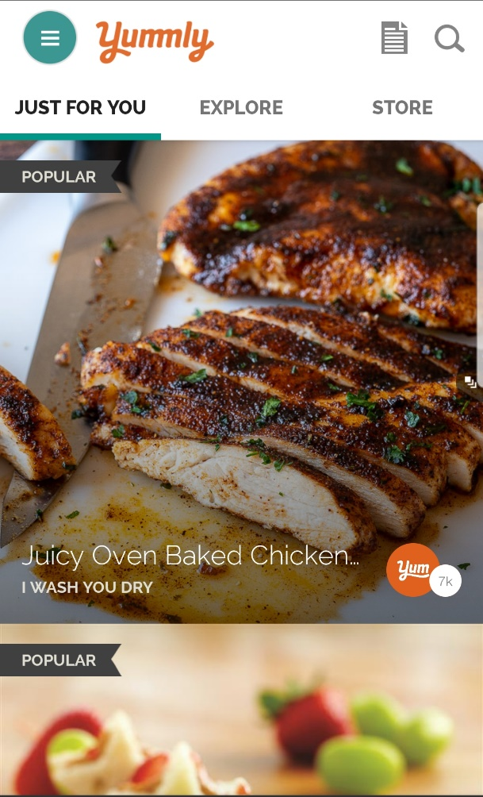
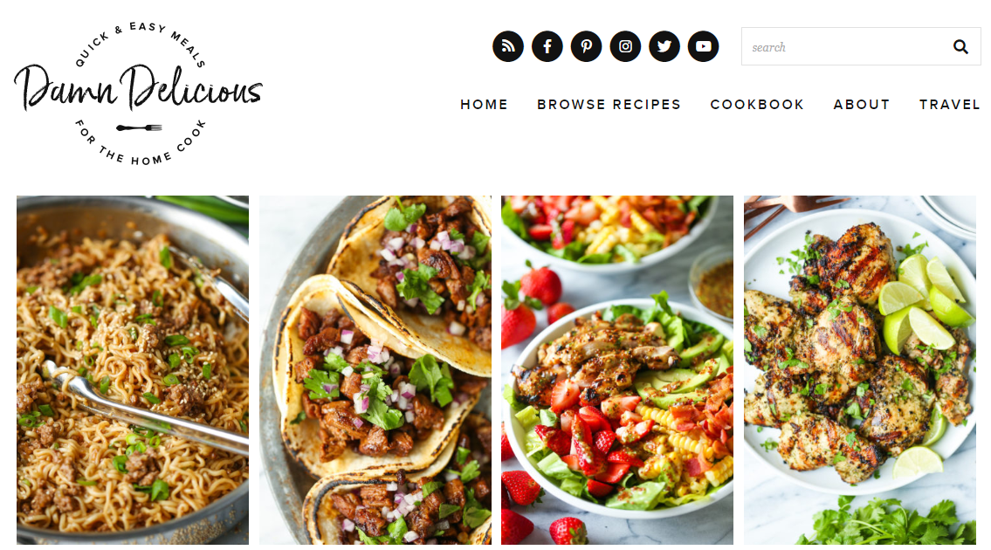
Data Collection
Notes:
Yummly, allrecipes, Damn Delicous에서 요리에 대한 정보를 가져왔습니다.

Slide 8
Data Collection
Data Schema
ID / Cuisine Name / Cuisine Description / Nation /
Ingredients / Recipe / Cooking Time / Image url
Notes:
프로젝트를 위한 데이터 수집할 때 우리가 저장하는 데이터는 다음과 같습니다.
요리의 이름과 설명, 국가, 재료와 레시피, 요리시간, 이미지를 저장하였습니다.

Slide 9
Data Collection
Data Delimiter
Each property of the schema is divided by ';'.
Ingredients are separated by ‘\’.
Each stage of recipes are divided by ‘.’ and ‘:’.
Notes:
데이터를 스트링으로 저장하기 때문에 코드에서 parsin을 해서 사용해야합니다. 그래서 parsin을 하기 위해 Delimiter를 이용하여 데이터 저장을 하였습니다.
데이터 속성들은 세미콜론(;)으로 구분하였고, 재료 속성은 ‘\’ , 레시피 속성은 ‘.’ 를 Delimiter로 사용합니다.
100개의 데이터 수집을 완료하였습니다.

Slide 10
Data Preprocessing
Data Preprocessing Need
ID / Cuisine Name / Cuisine Description / Nation /
Ingredients / Recipe / Cooking Time / Image url
Notes:
프로젝트를 위한 데이터 수집할 때 우리가 저장하는 데이터는 다음과 같습니다.
요리의 이름과 설명, 국가, 재료와 레시피, 요리시간, 이미지를 저장하였습니다.

Slide 11
Data Preprocessing
How??
USE “NLTK” & Python
- Normalization, Tokenization, Stemming, Stop word Removal -
Notes:
프로젝트를 위한 데이터 수집할 때 우리가 저장하는 데이터는 다음과 같습니다.
요리의 이름과 설명, 국가, 재료와 레시피, 요리시간, 이미지를 저장하였습니다.

Slide 12
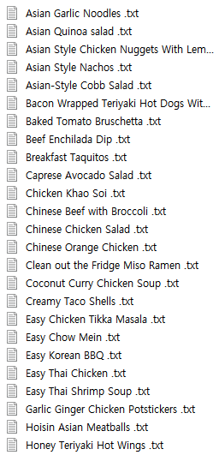
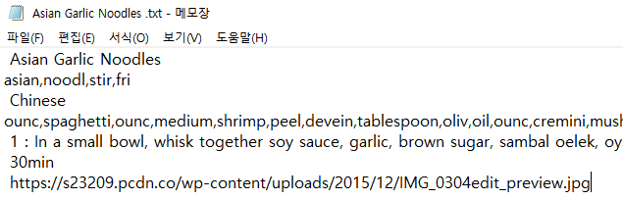
Data Preprocessing
Result??
&
Notes:
프로젝트를 위한 데이터 수집할 때 우리가 저장하는 데이터는 다음과 같습니다.
요리의 이름과 설명, 국가, 재료와 레시피, 요리시간, 이미지를 저장하였습니다.

Slide 13
Data Preprocessing
Make Dictionary – Easy to use Data
Dictionary{
‘Food1’ : {
‘name : ‘food’
‘description’ : [preprocessed desc]
‘country’ : ‘…’
…..
}
‘Food2’ …
…
}
Notes:
프로젝트를 위한 데이터 수집할 때 우리가 저장하는 데이터는 다음과 같습니다.
요리의 이름과 설명, 국가, 재료와 레시피, 요리시간, 이미지를 저장하였습니다.

Slide 14
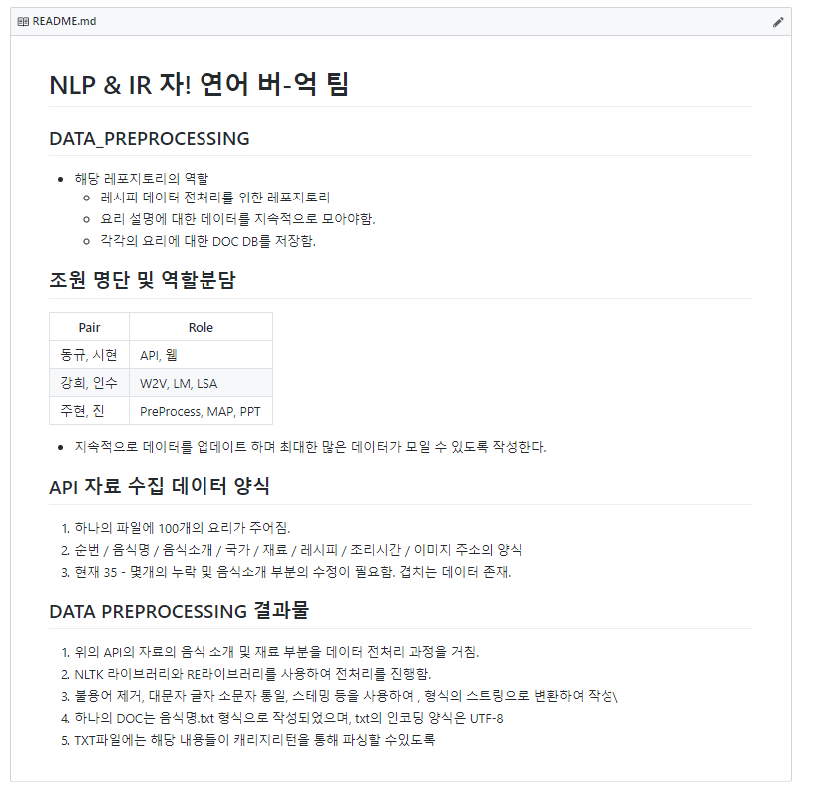

Version Control in Github
https://github.com/salmon-buck
Notes:
프로젝트를 위한 데이터 수집할 때 우리가 저장하는 데이터는 다음과 같습니다.
요리의 이름과 설명, 국가, 재료와 레시피, 요리시간, 이미지를 저장하였습니다.

Slide 15
03
Schedule
Schedule

Slide 16
Schedule
WEEK 1
WEEK 2
WEEK 3
WEEK 4
01
02
03
04
WEEK 1
WEEK 2
WEEK 3
WEEK 4
Data Mining
Data Processing
Query Processing
(Machine Learning)
IR system Modeling
& Evaluation
Front Development

Slide 17
Thank You.
This is the end of our presentation.
Notes:
本PPT模板部分元素使用了幻灯片母版制作。如果需要修改，点击-视图-幻灯片母版-修改；完成后关闭编辑母版即可。

